Slide 1
Лекция 6 Сечение поверхности плоскостью

Slide 2
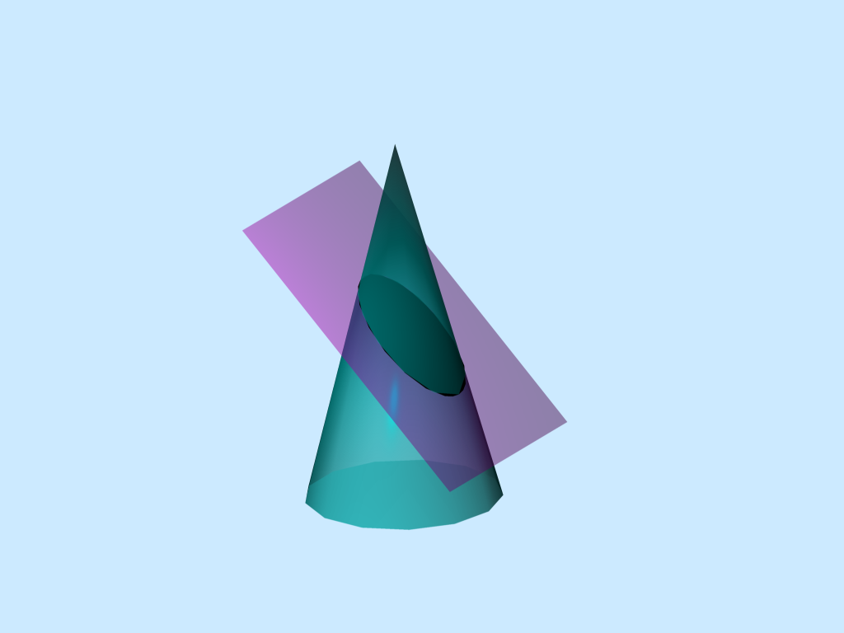
Алгоритм решения задачи
1. Объекты (Ω и Σ ) рассекают вспомогательной секущей плоскостью Г
Σ
2. Находят линию пересечения вспомогательной плоскости с каждым из объектов
B
b
Г
а
А
Г∩Σ Ю а ;
Г∩ Ω Ю b
3. На полученных линиях пересечения определяют общие точки, принадлежащие заданным поверхностям
Ω
a ∩ b Ю A,B
4. Выбирают следующую секущую плоскость и повторяют алгоритм
5. Полученные точки соединяют с учетом видимости искомой линии пересечения

Slide 3
Методические указания
Плоскость, пересекающая поверхность, может занимать общее и частное положение относительно плоскостей проекций
В общем случае вид сечения – кривая линия
Сечение поверхности вращения плоскостью является фигурой симметричной. Ось симметрии фигуры сечения лежит в плоскости общей симметрии заданной поверхности и плоскости, при условии:
- проходит через ось вращения поверхности;
- перпендикулярности секущей плоскости
Сечением многогранной поверхности является ломаная линия, вершины которой лежат на ребрах поверхности

Slide 4
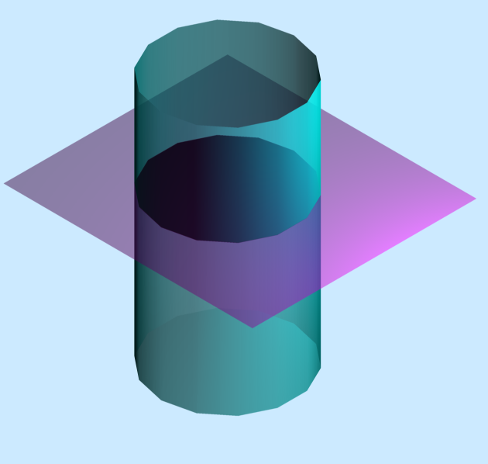
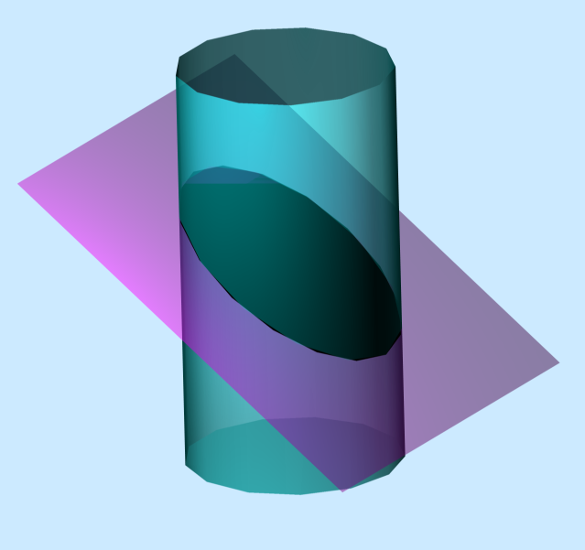

Сечения прямого кругового цилиндра
1
2
3
1
3
2
При рассечении прямого кругового цилиндра плоскостями можно получить:
1- окружность, 2- эллипс, 3 – прямые линии

Slide 5
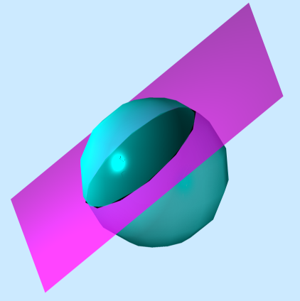
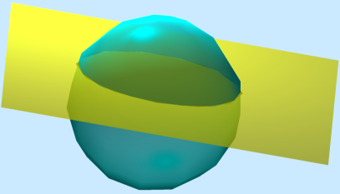
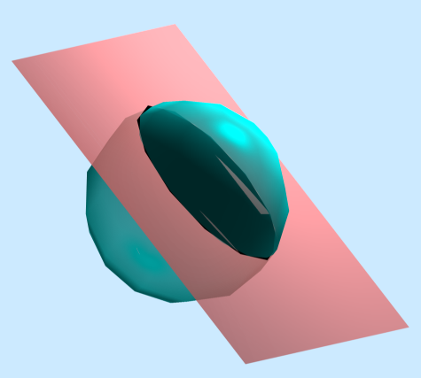
Сечение сферы
Любая плоскость пересекает сферу по окружности. Окружность на плоскость проекций может проецироваться в натуральную величину (плоскость уровня), в виде отрезка, равного диаметру (проецирующая плоскость) и в виде эллипса (плоскость общего положения)

Slide 6
Q₂
3 ПО.
2₂
О₂
1₂
О₁
2₁
Ф₁
(1₁ )
При построении линии сечения сферы плоскостью частного положения Q(Q2) прежде всего находим на П2 проекции экстремальных точек. Это точки пересечения следа Q2 с очерком сферы – 12 и 22. На П1 проекции 11 и 21 располагаем на следе плоскости Ф1 с учетом их видимости.

Slide 7
Q₂
2₂
3₂
≡
Г₂
О₂
(4₂)
1₂
4₁
О₁
2₁
Ф₁
(1₁ )
3₁
С помощью плоскости Г(Г2) зафиксируем совпадающие проекции точек (32 и 42) на пересечении Г2 со следом заданной плоскости Q2. Проекции 31 и 41 располагаем на горизонтальном очерке сферы – экваторе. Это будут точки изменения видимости линии сечения на П1.

Slide 8
Q₂
2₂
3₂
≡
Г₂
О₂
(4₂)
b₂
5₂
≡
(6₂)
1₂
(6₁ )
4₁
4₁
b₁
О₁
2₁
Ф₁
(1₁ )
3₁
(5₁ )
Экстремальные точки эллипса (высшую и низшую) находим, разделив пополам отрезок 12 22 перпендикуляром, опущенным из точки О2. В осно- вании перпендикуляра фиксируем две совпадающие проекции точек (52 и 62). На П1 проекции 51 и 61 располагаем на параллели b1 как невидимые.

Slide 9
Q₂
2₂
3₂
≡
Г₂
О₂
(4₂)
b₂
5₂
≡
(6₂)
с₂
1₂
(6₁ )
4₁
b₁
О₁
2₁
Ф₁
(1₁ )
с₁
3₁
(5₁ )
Для уточнения формы кривой – эллипса находим промежуточные точки
( на чертеже не обозначены). Совпадающие точки фиксируем произвольно на следе Q2 и переносим их на П1с помощью параллели с.

Slide 10
Q₂
2₂
3₂
≡
Г₂
О₂
(4₂)
b₂
5₂
≡
(6₂)
с₂
1₂
(6₁ )
4₁
b₁
О₁
2₁
Ф₁
(1₁ )
с₁
3₁
(5₁ )
Объединяем все построенные на П1 точки в линию (эллипс) с учетом ее видимости относительно сферы. Видимость линии будет меняться в точках 31 и 41, построенных заранее в соответствии с алгоритмом решения задачи.

Slide 11
Q₂
2₂
3₂
≡
Г₂
О₂
(4₂)
b₂
5₂
≡
(6₂)
с₂
П₂
x₁
П₂
1₂
П₄
x
(6₁ )
П₁
4₁
b₁
О₁
2₁
Ф₁
(1₁ )
О₄
с₁
3₁
(5₁ )
На П1 дополняем построенную проекцию эллипса большой осью, проходящей через экстремальные точки 51 и 61. Показать натуральную линию сечения можно, применив преобразование чертежа – замену плоскости проекций

Slide 12
Q₂
2₂
3₂
≡
Г₂
О₂
(4₂)
b₂
5₂
≡
(6₂)
с₂
П₂
x₁
П₂
1₂
R_{c}
П₄
x
(6₁ )
П₁
4₁
b₁
О₁
2₁
Ф₁
R_{c}
(1₁ )
О₄
с₁
3₁
(5₁ )
На дополнительной плоскости проекций П4 линия сечения – окружность проецируется в натуральную величину.

Slide 13
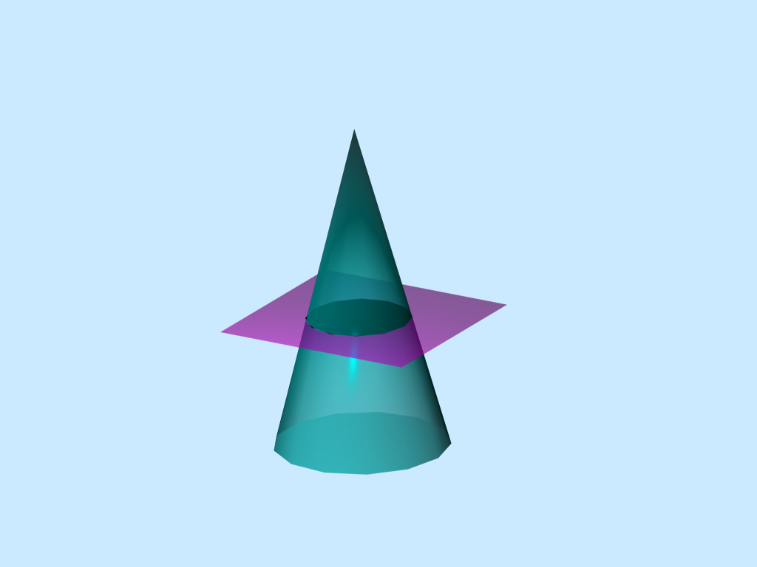
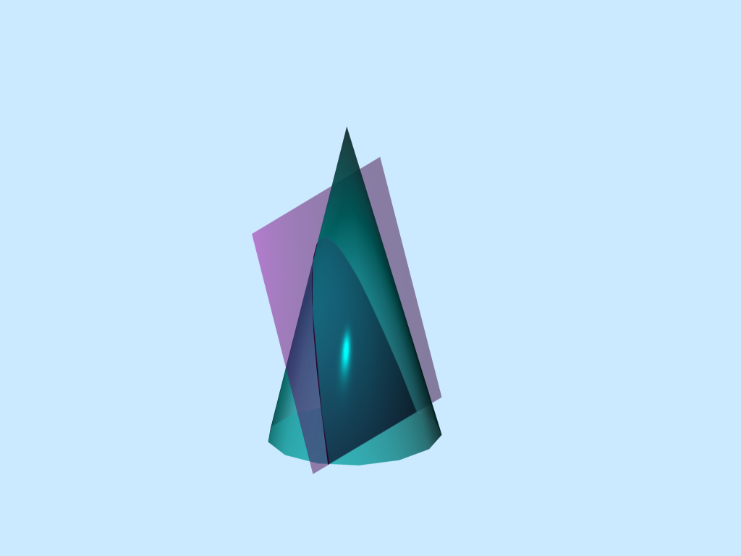
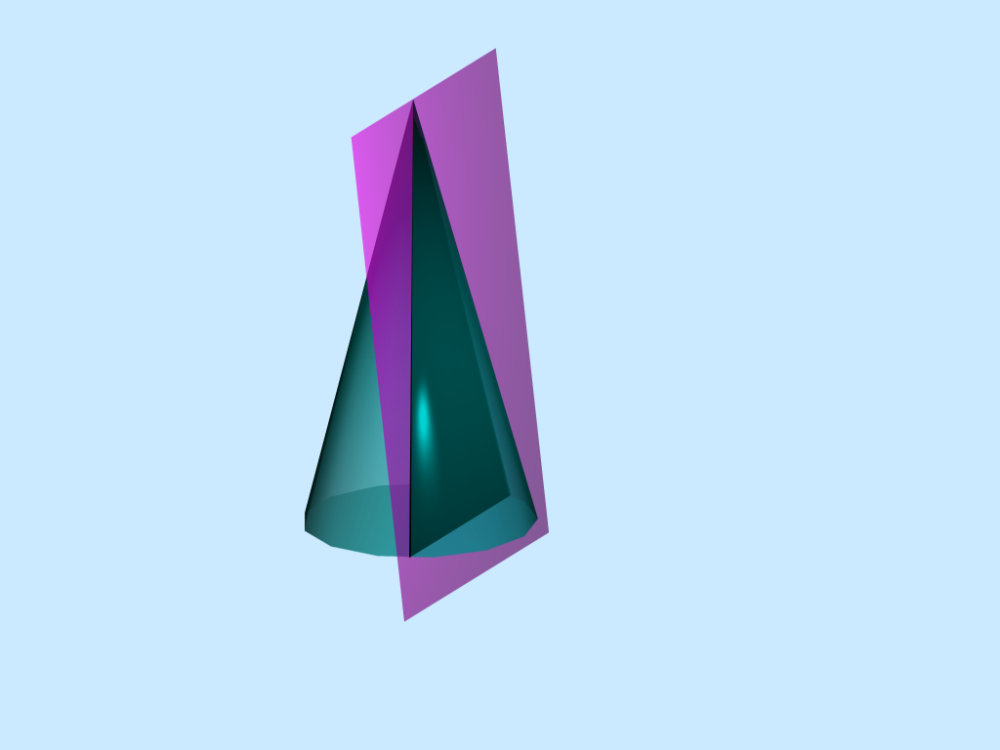
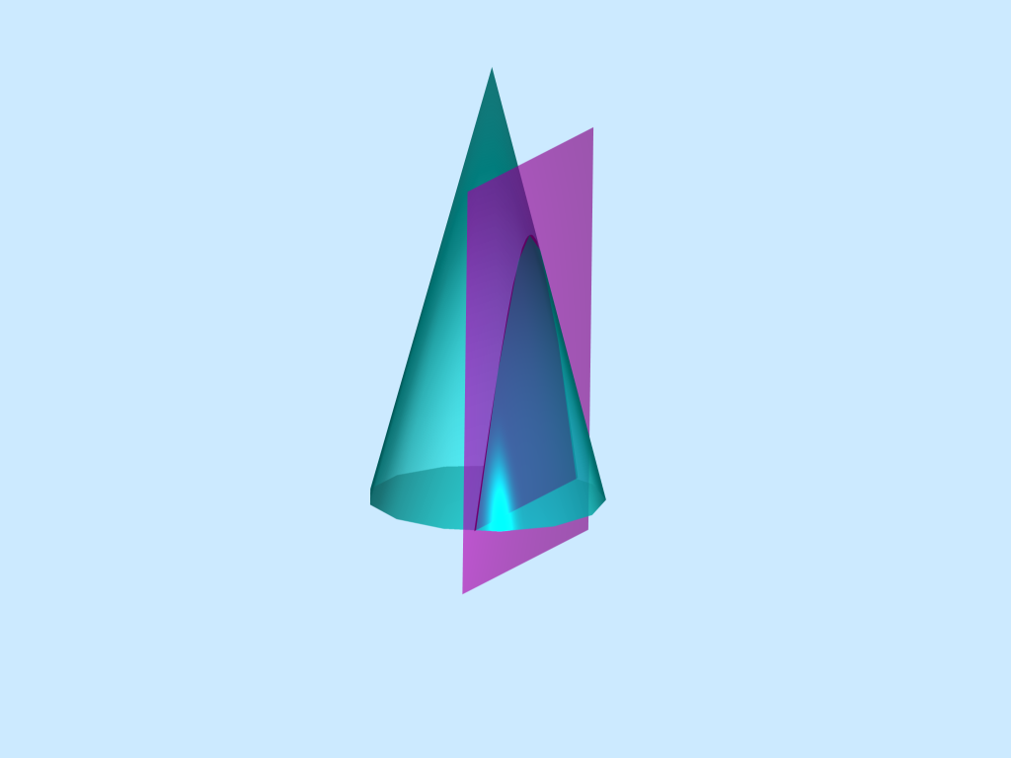
Сечения прямого кругового конуса
1
3
5
3
4
1
2
2
4
5
При пересечении прямого кругового конуса с плоскостью в зависимости от ее расположения получаются:
1 – окружность; 2 – эллипс; 3 – парабола; 4 – гипербола; 5 – прямые линии

Slide 14
В сечении конической поверхности вращения плоскостью могут быть получены различные геометрические образы
В плоскости Г – точка,
Δ – окружность,
Θ – эллипс,
Σ – гипербола,
Ф – парабола,
Ψ – одна прямая,
Ω – две прямые.

Slide 15
Сечения конической поверхности вращения плоскостями
S₂
Г₂
S₃
Ф₂
Δ₂
4₂
= m₂
Θ₂
(4₃)
2₂
3₃
1₂
3₂
1₃
2₃
Ψ₂
S₁
1₁
4₁
2₁
3₁
Ω₁
Σ₁

Slide 16
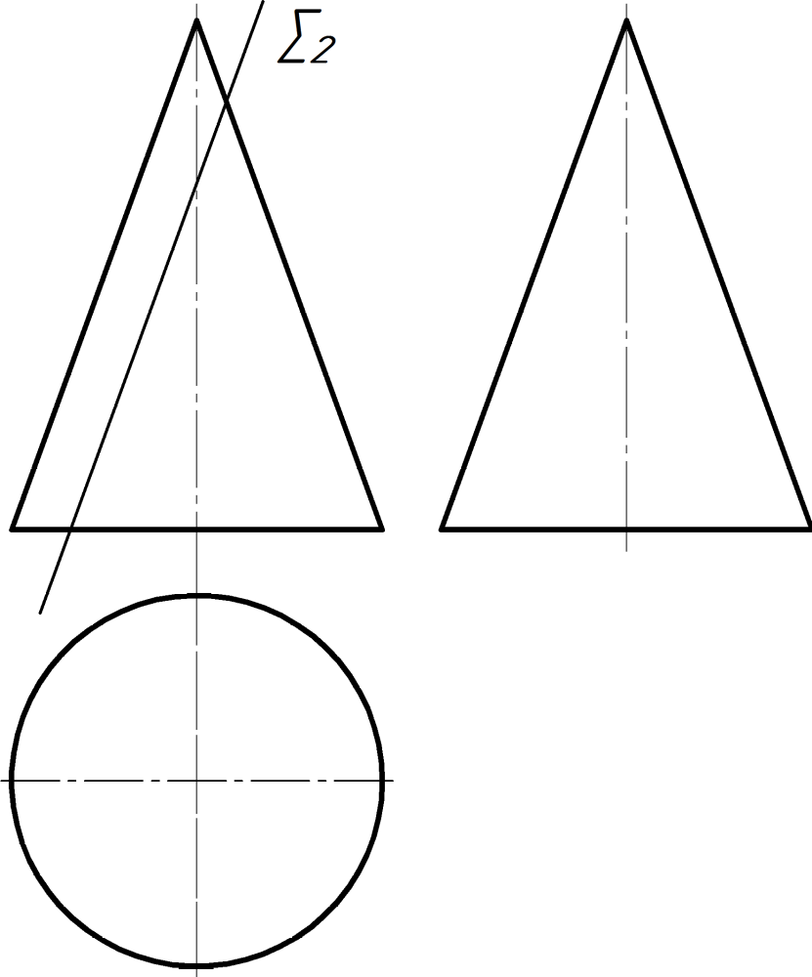
2 ПО.
Анализ расположения следа секущей плоскости относительно
очерка конуса показывает, что линией сечения будет кривая 2-го порядка − гипербола.

Slide 17
2 ПО.
Точки пересечения следа плоскости с фронтальным очерком являются экстремальными точками линии сечения, определяемыми плоскостями Г и Ф. Строим их на П3.

Slide 18
Точки линии сечения 4 и 5, лежащие на профильном очерке конуса, являются точками изменения видимости на П3 и промежуточными на П1.
2 ПО.

Slide 19
Промежуточные точки (без обозначения) линии сечения строим с помощью плоскостей Г’’ и Г’’’. На П1 объединяем все точки в проекцию линии сечения.
2 ПО.

Slide 20
При объединении точек параболы на П3 следует учитывать её видимость относительно конуса. Видимость линии изменяется в точках 4 и 5, построенных в соответствии с алгоритмом решения.
2 ПО.

